Slide 1
আজকের মাল্টিমিডিয়া ক্লাসে তোমাদের সকল কে
স্বাগতম
স্বাগতম
স্বাগতম
স্বাগতম

Slide 2
শিক্ষক পরিচিতি
প্রকৌ, মোঃ মোস্তাফিজুর রহমান খান
ডিপ্লোমা ইন ইঞ্জিনিয়ারিং (কম্পিউটার)
আধ্যক্ষ(ভারপ্রাপ্ত) ও
প্রভাষক (কম্পিউটার অপারেশন)
ছোটবাইসদিয়া বিজনেস ম্যানেজমেন্ট ইন্সটিটিউট।
রাঙ্গাবালী, পটুয়াখালী।
মোবাইল : ০১৭৪৬১২০৯২৩
Email-www.engmrkhan8@gmail.com
শ্রেণিঃ এইচএসসি(ব্যবসায় ব্যবস্থাপনা)
বিষয়ঃ কম্পিউটার অফিস এপ্লিকেশন-2
অধ্যায়ঃ দুই
পাঠঃ 2.3 (অপটিক্যাল ফাইবার)
সময়ঃ 50 মিনিট

Slide 3
একটি ভিডিও দেখি

Slide 4
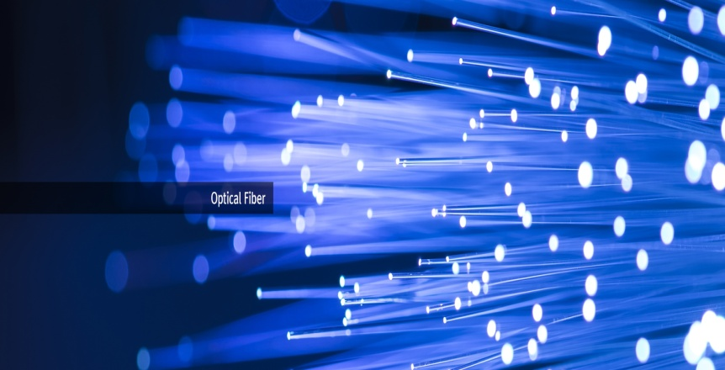
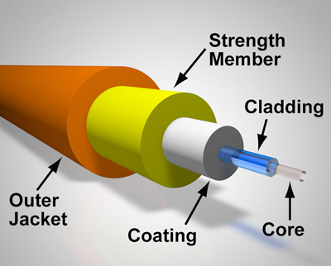
কয়েকটি ছবি দেখি

Slide 5
আমাদের আজকের পাঠ
অপটিক্যাল ফাইবার

Slide 6
শিখনফল
এই পাঠের শেষে ছাত্র-ছাত্রীরা যা জানতে পারবে…
অপটিক্যাল ফাইবার বলতে কি বুঝায় তা জানতে পারবে?
অপটিক্যাল ফাইবারের বিভিন্ন অংশ চিহ্নিত করতে পারবে?
অপটিক্যাল ফাইবারের সুবিধা সমূহ চিহ্নিত করতে পারবে?
অপটিক্যাল ফাইবারের অসুবিধা সমূহ চিহ্নিত করতে পারবে?
অপটিক্যাল ফাইবারের বৈশিষ্ট্য সমূহ চিহ্নিত করতে পারবে?

Slide 7
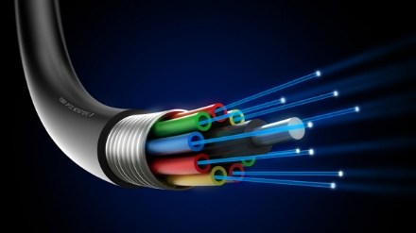
ক্যাবল বা তার মাধ্যম
ফাইবার অপটিক ক্যাবল (Fiber Optic Cable)

Slide 8
ফাইবার অপটিক ক্যাবল
ফাইবার অপটিক ক্যাবল হলো আলোকরশ্মি পরিবাহী স্বচ্ছ তার যা সিলিকা ও মাল্টিকম্পোনেন্ট কাচ দিয়ে তৈরি। এটি 1 Gbps বা তার বেশি রেটে ডেটা পাঠাতে পারে।

Slide 9
ফাইবার অপটিক ক্যাবল
অপটিক্যাল ফাইবারের ৩টি স্তর থাকে। যথাঃ
১। কোর
(Core)
২। ক্ল্যাডিং
(Cladding)
৩। জ্যাকেট
(Jacket)

Slide 10
ফাইবার অপটিক ক্যাবল এর প্রকারভেদ
ফাইবারের গাঠনিক উপাদানের প্রতিসরাঙ্কের উপর নির্ভর করে ফাইবার অপটিককে তিন ভাগে ভাগ করা যায়। যথাঃ
১. স্টেপ-ইনডে· ফাইবার (Step-Index Fiber)
২. গ্রেডেড-ইনডে· ফাইবার (Graded-Index Fiber)
৩. মনোমোড ফাইবার (Monomode Fiber)

Slide 11
ফাইবার অপটিক ক্যাবল এর প্রকারভেদ
কোরের ব্যাস অনুযায়ী ফাইবার অপটিককে আবার দুই ভাগে ভাগ করা যায়। যথাঃ
১. মাল্টিমোড ফাইবার (Multimode Fiber)
২. সিঙ্গেলমোড ফাইবার (Singlemode Fiber)

Slide 12
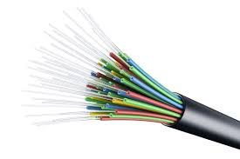
অপটিক ক্যাবলের বৈশিষ্ট্য
১. এর গতি আলোর গতির সমান।
২. একসাথে একাধিক তথ্য প্রেরণ করা যায়।
৩. শক্তির অপচয় হয় না বলা চলে।
৪. রাসায়নিক নিষ্ক্রিয়তা।

Slide 13
অপটিক্যাল ফাইবারের সুবিধা সমূহ-
আকারে ছোট এবং ওজনে অত্যন্ত কম।
দ্রুত গতি সম্পন্ন।
উচ্চ ব্যান্ডউইথ সম্পন্ন।
বিদ্যুত চুম্বক প্রভাব মুক্ত।
শক্তিক্ষয় কম হয়।
আলোর গতিতে ডাটা স্থানান্তর হয়।
নিভূল ডাটা আদান প্রদান করে।

Slide 14
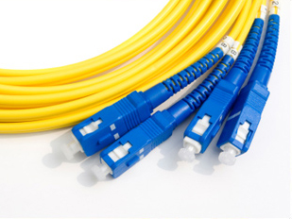
ফাইবার অপটিক ক্যাবলের অসুবিধা
১. U আকৃতিতে বাঁকানো যায় না।
২. ফাইবার অপটিক অত্যন্ত দামী।
৩. এই ক্যাবল ইনস্টল করা অন্যান্য ক্যাবলের চেয়ে তুলনামূলকভাবে কঠিন।

Slide 15
একক কাজ
উত্তরটি খাতায় লেখ।
অপটিক্যাল ফাইবার কাকে বলে?
অপটিক্যাল ফাইবার অত্যন্ত সরু এক ধরনের প্লাস্টিক কাঁচের তন্তু।

Slide 16
দেখি পারি কি না
অপটিক্যাল ফাইবারের মধ্যে দিয়ে কোন সিগনাল পাঠানো হয়?
আলোক সিগনাল
সাবমেরিন ক্যাবল কোন পথ দিয়ে টানা হয়?
সমুদ্রের তলদেশ দিয়ে
অপটিক্যাল ফাইবার দিয়ে এক সাথে কতটি টেফিফোন কল পাঠানো সম্ভব?
কয়েক লক্ষ
অপটিক্যাল ফাইবারের মধ্য দিয়ে যে সিগনাল প্রবাহিত হয় তার বেগ আলোর বেগের কতগুণ কম?
এক-তৃতীয়াংশ

Slide 17
জোড়ায় কাজ
খাতায় লিখে দেখাও।
অপটিক্যাল ফাইবারের অসুবিধা সমূহ চিহ্নিত কর।

Slide 18
অপটিক্যাল ফাইবার দিয়ে তথ্য কিভাবে প্রেরণ করা হয় তা লিখে আনবে।
এবং
এই অধ্যায়ে আমরা কিকি নতুন শব্দ শিখলাম তার একটি তালিকা তৈরী করবে।

Slide 19
আজকের মাল্টিমিডিয়া ক্লাসে সকলে মনোযোগী হয়ে পাঠ গ্রহণ করায় সকল কে
ধন্যবাদ

